Slide 1





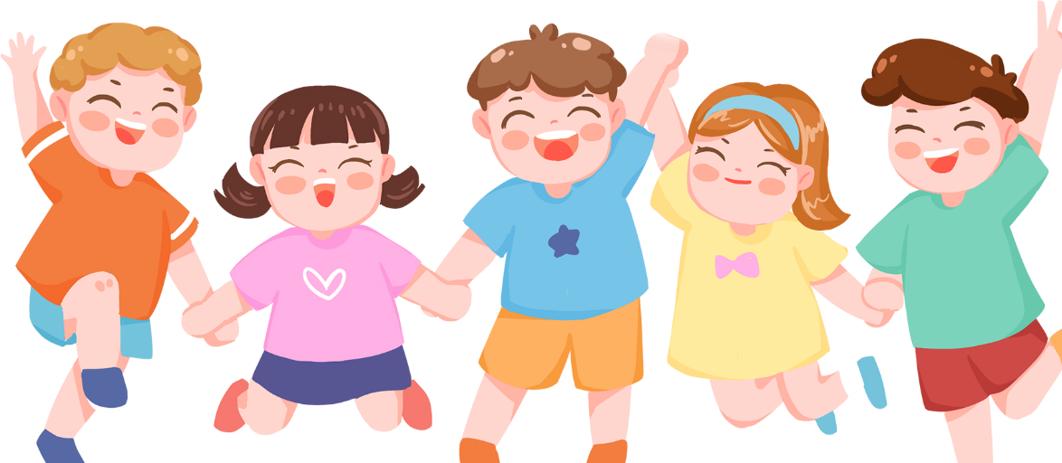
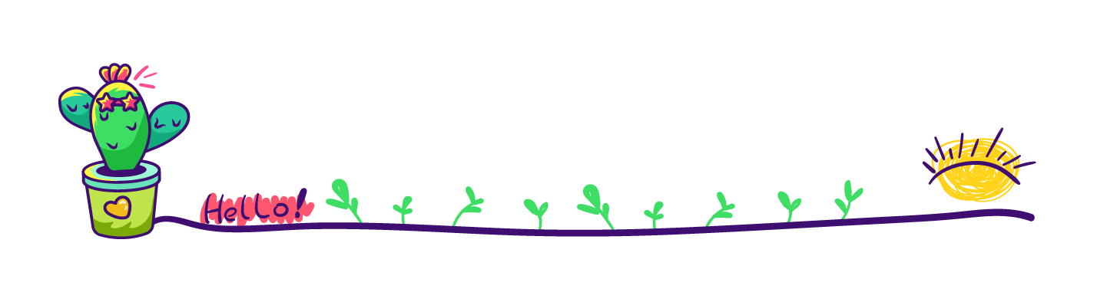

Slide 2




* Năng lực đặc thù:
- Xác định được chủ ngữ, vị ngữ và trạng ngữ trong câu.
- Vận dụng được các kiến thức đã học để đặt câu phù hợp.
* Năng lực chung: năng lực ngôn ngữ, thẩm mĩ, giao tiếp và hợp tác.
* Phẩm chất: chăm chỉ, trách nhiệm.

Slide 3



Slide 4


Slide 5
TIẾNG VIỆT

Slide 6





Slide 7
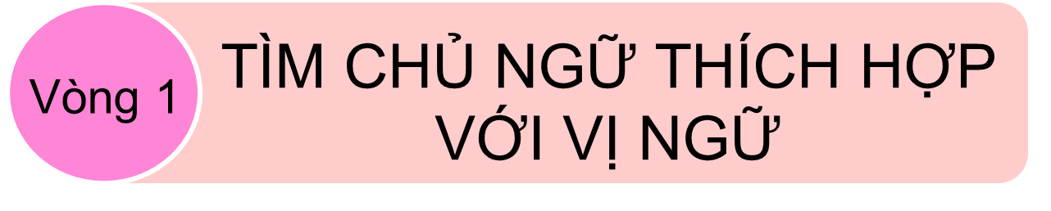



Slide 8
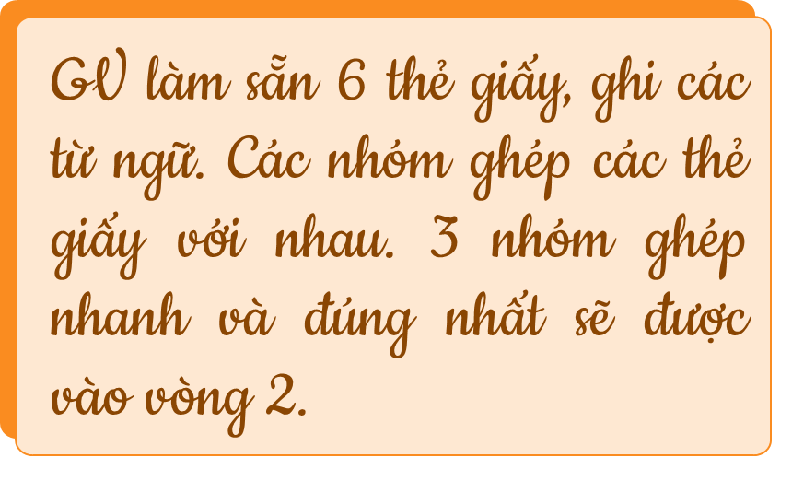
Những đám mây trắng
Đàn bướm vàng
Cây bàng trước ngõ
đang
nảy những chồi non.
nhởn nhơ bay trên bầu trời.
lượn bên những bông hoa.

Slide 9
Những đám mây trắng
Đàn bướm vàng
Cây bàng trước ngõ
đang
nảy những chồi non.
nhởn nhơ bay trên bầu trời.
lượn bên những bông hoa.

Slide 10
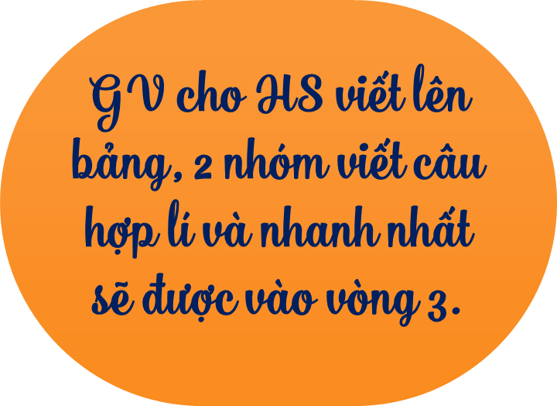

1. Tô Hoài .
?
2. Những câu chuyện ông viết .
?
3. Truyện mà tớ thích đọc nhất .
?

Slide 11
1. Tô Hoài là nhà văn chuyên viết truyện cho thiếu nhi.
1. Tô Hoài .
?
2. Những câu chuyện ông viết thường là về thế giới loài vật ngộ nghĩnh, đáng yêu.
2. Những câu chuyện ông viết .
?
3. Truyện mà tớ thích đọc nhất là truyện Dế Mèn phiêu lưu kí.
3. Truyện mà tớ thích đọc nhất .
?

Slide 12
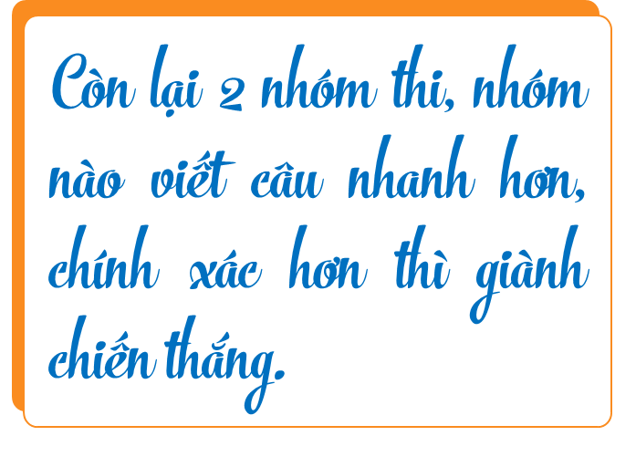
1. thường nở hoa vào mùa hè.
?
2. có màu đỏ rực rỡ, dập dờn như cánh bướm .
?
3. hay nhặt những cánh hoa, ép vào trang sổ .
?

Slide 13
1. Cây phượng thường nở hoa vào mùa hè.
1. thường nở hoa vào mùa hè.
?
2. Những cánh hoa phượng có màu đỏ rực rỡ, rập rờn như cánh bướm.
2. có màu đỏ rực rỡ, dập dờn như cánh bướm .
?
3. Học trò chúng em hay nhặt những cánh hoa, ép vào trang sổ.
3. hay nhặt những cánh hoa, ép vào trang sổ .
?

Slide 14


Câu có 2 thành phần chính: chủ ngữ và vị ngữ. Hai thành phần này phải phù hợp với nhau về nghĩa.

Slide 15

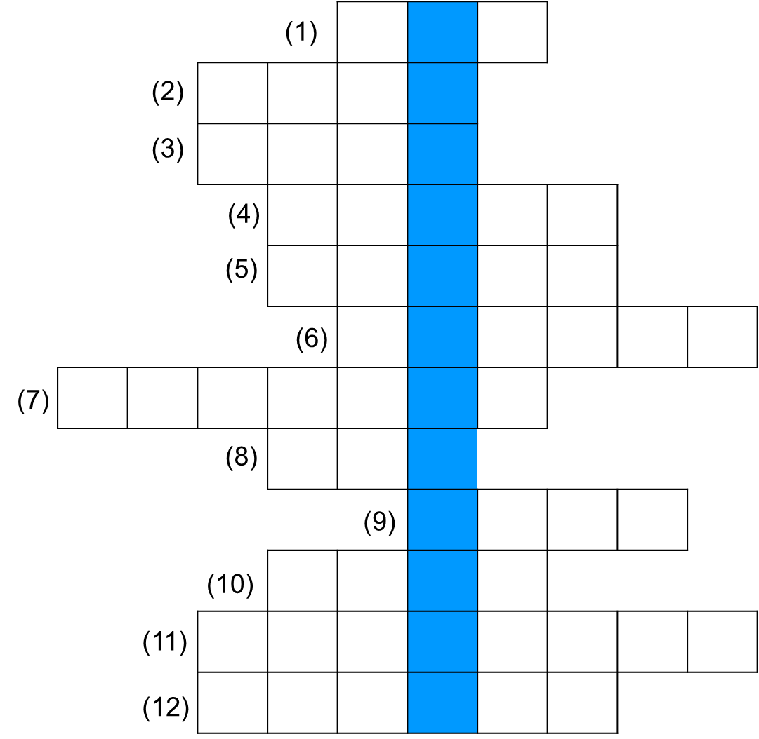
Đ
E
N
C
H
Ấ
M
a. Tìm ô chữ hàng ngang
P
H
Ẩ
Y
(8) Từ nào có nghĩa trái ngược với trẻ?
R
I
Ê
N
G
(7) Gọi hoặc tả vật bằng từ ngữ vốn được dùng để gọi hoặc tả người, là biện pháp gì?
(1) Tính từ nào có nghĩa trái ngược với trắng?
(6)Thành phần chính nào của câu nêu người, vật, hiện tượng tự nhiên,...được nói đến trong câu?
(3) Dấu câu nào dùng để ngăn cách trạng ngữ với chủ ngữ ?
(2) Dấu câu nào dùng để kết thúc câu kể ?
(5) Danh từ gọi tên một sự vật thuộc loại danh từ nào?
(4) Danh từ gọi tên một sự vật cụ thể, riêng biệt thuộc loại danh từ nào?
C
H
U
N
G
C
H
Ủ
N
G
Ữ
N
H
Â
N
H
O
Á
G
I
À

Slide 16
Đ
E
N
C
H
Ấ
M
a. Tìm ô chữ hàng ngang
P
H
Ẩ
Y
(9) Từ nào có nghĩa trái ngược với vui ?
R
I
Ê
N
G
(10) Từ nào có nghĩa trái ngược với nổi ?
(12) Từ chỉ đặc điểm của sự vật được gọi là danh từ, động từ hay tính từ?
(11) Thành phần nào của câu bổ sung thông tin về thời gian, nơi chốn, mục đích,....?
C
H
U
N
G
C
H
Ủ
N
G
Ữ
N
H
Â
N
H
O
Á
G
I
À
b. Tìm ô chữ hàng dọc màu xanh.
B
U
Ồ
N
C
H
Ì
M
T
R
Ạ
N
G
N
G
Ữ
EM YÊU HÒA BÌNH
T
Í
N
H
T
Ừ

Slide 17

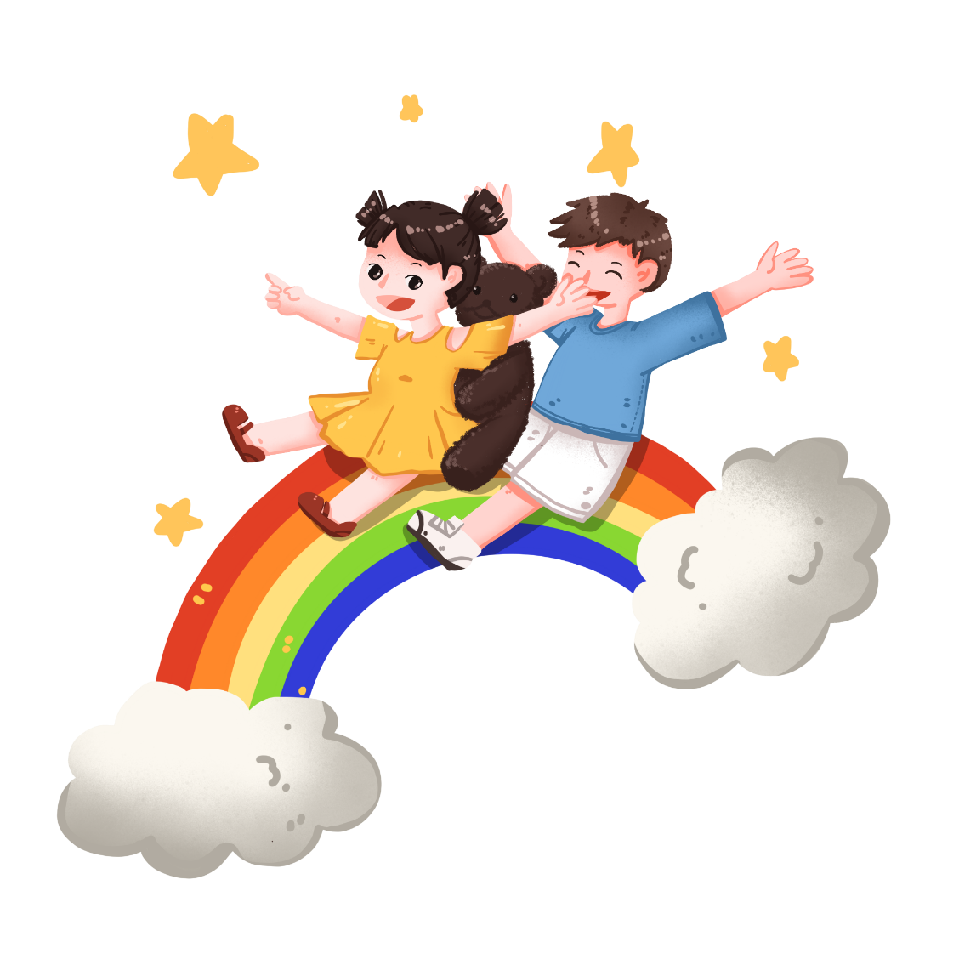
- Ôn tập lại kiến thức.
- Đọc và chuẩn bị trước tiết tiếp theo.

Slide 18


